Slide 1
Aprendiendo a Futbolito
Comomachine learning puede crear un futbolito

Slide 2
Introducción
Crear un futbolito…
donde se pueda entrenar
Una inteligencia artificial,
Utilizando machine learning

Slide 3
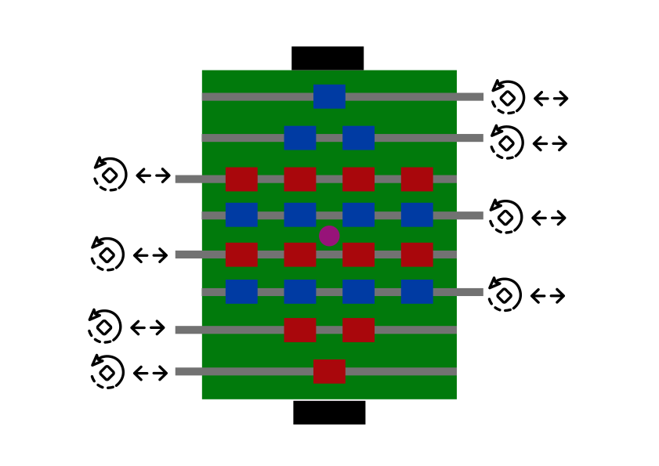
Layout
El futbolito se ve como sigue:

Slide 4
Metas
Que se meta gol
Que este en tu cancha
Que este en dirección hacia el otro lado

Slide 5
Hipótesis
Si tenemos toda la info
Podemos visualizar la posición
Y en base a ello
Llegar a una conclusión

Slide 6
Pasos
Crear gym
Crear IA
¡Tener éxito!

Slide 7

Gym
Hecho en godot
Iteraciones rápidas
Conexión con python

Slide 8
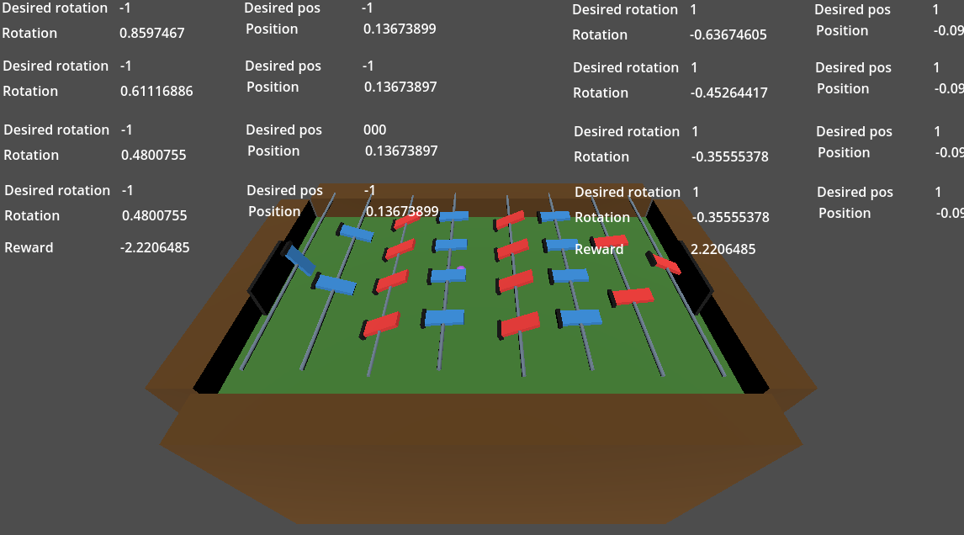
Gym
Hecho en godot
Iteraciones rápidas
Conexión con python

Slide 9
Desglose

Slide 10
¿Que pasa cuando tienes una matriz 2D?

Slide 11
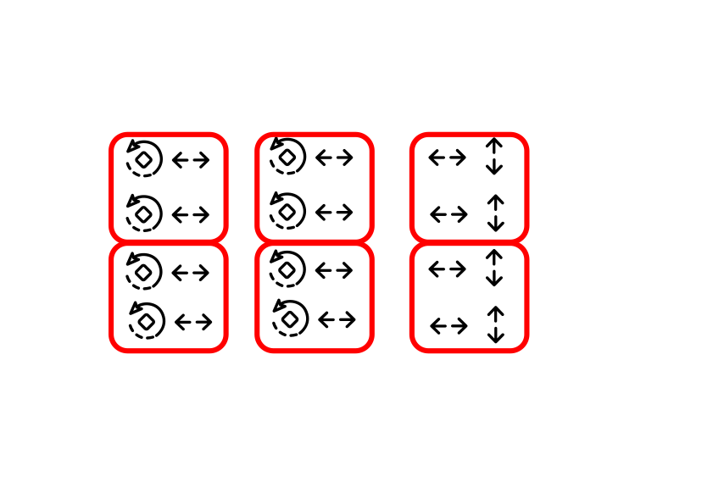
Toma de datos
Propio
Enemigo
Bola

Slide 12
Arquitectura
CNN
(128x 2x3)
Input (4x6)
Value
FC
(128)
Output
(4x2)
FC
(64)

Slide 13
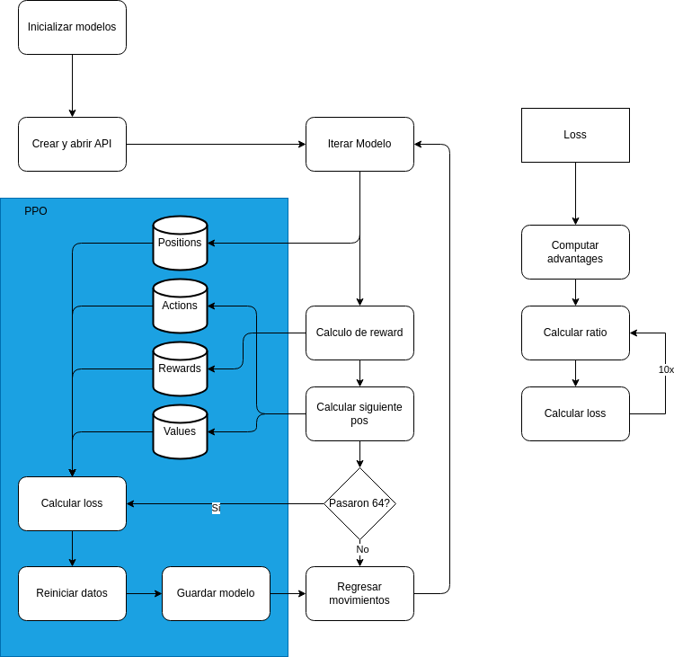
Arquitectura entrenado

Slide 14

Resultados
Menor loss: 10.75
Tiempo de entrenamiento: 48h
Frecuencia de goles: 1/min

Slide 15
Conclusiones
La IA puede entrenarse por mas tiempo.
Es necesario agregar nuevas metodologías para aprendizaje.
Poder conectar python directamente puede ser mejor
Utilizar distintos rewards es necesario (no ser mirror)

